Slide 1
Pour une culture écologique commune
Formation à destination des adultes
Notes:
On peut clarifier ici en introduction les intentions et la méthodologie :
Intention : construire un référentiel commun, se doter d’une « langue commune » pour parler d’écologie à nos élèves. Il ne s’agit pas d’interdire le débat, mais de se mettre d’accord sur les termes de ce débat afin qu’il soit constructif.
Méthode : Le propos est volontairement simple : il s’agit vraiment de rendre le sujet accessible au plus grand nombre, en un temps limité. Rien n’est approfondi mais le « tour d’horizon » se veut le plus complet possible. Les sources sont évidemment scientifiques (GIEC, IPBES, universitaires etc…)

Slide 2
1. Où en sommes-nous?
Notes:
Dans cette première partie, on se propose de faire un tour rapide (très simplifié) de la situation écologique actuelle, en se basant sur les travaux qui font consensus dans le monde scientifique (GIEC, IPBES etc)
2

Slide 3
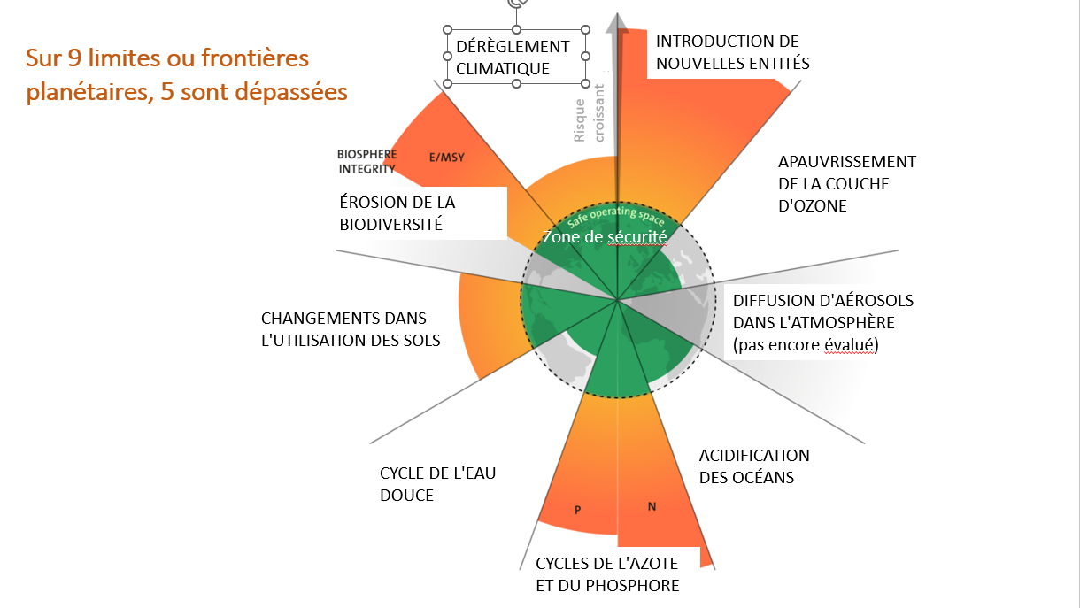
Les limites planétaires
Notes:
Contrairement aux attentes, nous n’allons pas parler ici particulièrement du climat.
Nous devons avoir en tête que le réchauffement climatique, n’est que l’une des données du problème. Nous focalisons beaucoup de notre attention sur cette question (majeure évidemment !) mais le problème est plus global : c’est celui des pressions que les activités humaines font subir aux écosystèmes. Cette pression a été représentée par un groupe de chercheurs suédois en 2009 par le concept de limites ou frontières planétaires.
Ici, cercle vert foncé = zone de sécurité pour les activités humaine
Figuré orange = on s’éloigne de cette zone de sécurité et on va vers des risques de plus en plus importants.
Figuré gris : les données sont encore insuffisantes
Il y en a 9, on ne les passe pas toutes en revue. On se limite à la biodiversité, le réchauffement climatique et l’acidification des océans.

Slide 4
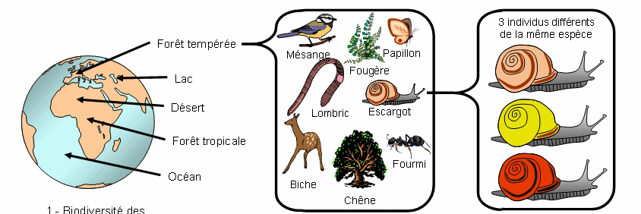
Focus sur l’érosion de la biodiversité
BIODIVERSITÉ DES ÉCOSYSTÈMES
BIODIVERSITÉ DES ESPÈCES
BIODIVERSITÉ DES GÉNÉTIQUE
Moins d'écosystèmes : uniformisation des milieux
Moins d'espèces : perte de fonctions dans la nature
Moins de diversité au sein des espèces : moins de résistance aux maladies
Notes:
(Note : Volontairement, on ne commence pas par le réchauffement climatique. Il s’agit de contrer l’idée que la biodiversité n’est qu’un problème secondaire par rapport au climat. )
Qu’est-ce que la biodiversité ? La diversité du vivant. Il y a différents niveaux de biodiversité (généralement on ne pense qu’à la biodiversité des espèces)
L’érosion de la biodiversité, c’est l’extinction massive des espèces vivantes en général. En cause : la déforestation, urbanisation, pollutions, le RC, l’acidification…
Une biodiversité véritablement préservée s’appuie sur la diversité des écosystèmes, des espèces ET des individus au sein d’une espèce (il est donc illusoire d’imaginer préserver la biodiversité dans des labo ou des congélateurs….)

Slide 5
Pourquoi la perte de biodiversité est-elle un énorme problème?
Problème moral
Services écosystémiques menacés
Risques épidémiques
Facteur d’éco-anxiété majeur
Notes:
Pourquoi est-ce important ?
La disparition du vivant est un problème en soi = aspect moral des choses, questionnement sur le rôle qu’a peu avoir notre espèce sur les autres, alors que notre supériorité et notre caractéristiques spécifiques sont de plus en plus questionnés (Si on a un peu de temps, montrer un extrait du documentaire d’Arte « L’homme n’est pas unique », par exemple à partir de 18’30 sur la question de la supériorité intellectuelle de l’humain)
Dépendance des humains à l’égard d’autres organismes vivants dans de très nombreux domaines, en commençant par l’alimentation (agriculture, médecine, cosmétique, …)
(notion de services écosystémiques ?)
Risques épidémiques plus important : pour résumer à gros traits, plus il y a d’espèces, moins les virus se propagent facilement car plus il y a de chance qu’ils rencontrent des barrières immunitaires. C’est l’inverse en cas de réduction de la biodiversité.
Facteur très important d’éco-anxiété (sentiment d’angoisse face au constat de l’état de dégradation du vivant)

Slide 6









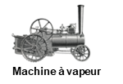


Focus sur le réchauffement climatique
0
Réflexion
Chaleur
(infrarouge)
4
1
Lumière
(insolation)
5
GES
2
Evaporation
3
Température
6
+14 °C
The Shifters – Teach The Shift! – Effet de serre simplifié
6
Notes:
Rappel rapide et très simplifié du processus :
Le rayonnement solaire frappe la Terre, mais au lieu de la réflexion qui provoque un « retour à l’envoyeur » de ce rayonnement, les gaz à effets de serre « piègent » ce rayonnement : la réflexion n’a pas lieu, la chaleur reste. C’est ce qui explique la hausse des températures.
Ces gaz à effet de serre proviennent des activités humaines. Notamment, les énergies fossiles (pétrole, charbon, gaz) émettent du CO2, l’élevage intensif émet du méthane.
6

Slide 7
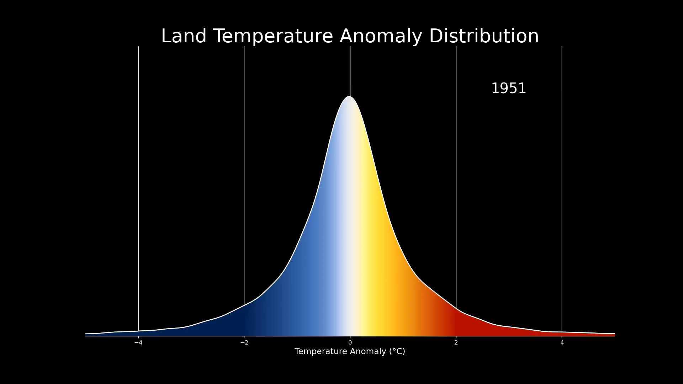

Video nasa gauss
The Shifters – Teach The Shift! – Conférence pour les Lycées
7
Notes:
Cette hausse est très clairement documentée. On voit dans cette infographie animée la courbe des températures moyenne planétaire depuis 1950 : la courbe se décale à droite (+1° environ donc), notamment depuis les années 1970 et surtout depuis les années 2000.

Slide 8
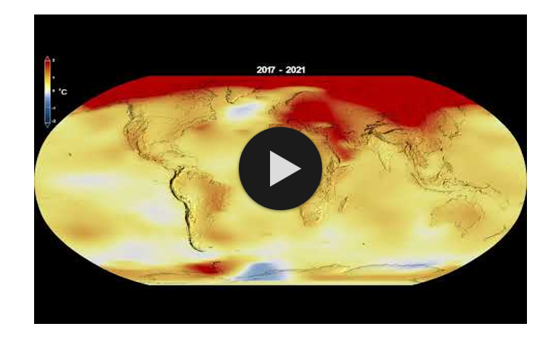
Notes:
source : Nasa Climate change, https://youtu.be/haBG2IIbwbA
Une autre infographie, particulièrement explicite, (source : NASA) qui remonte jusqu’au début du XIXème siècle sur les variations de la température

Slide 9
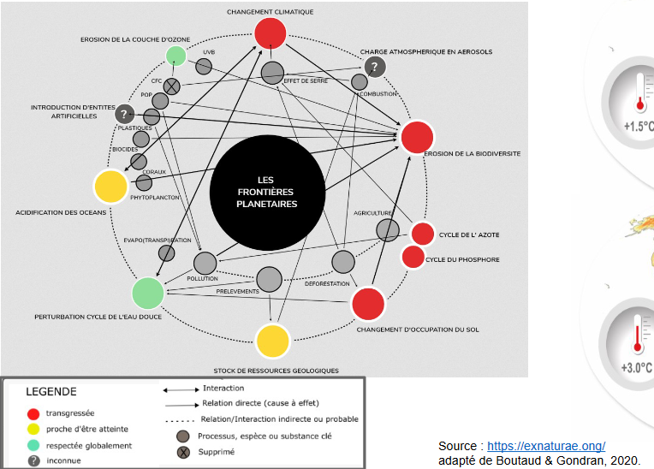
Les limites sont liées entre elles
Sources : https://atecopol.hypotheses.org/files/2022/03/LimitesPlanetaires.pdf
Notes:
Il est important de comprendre que les différents problèmes écologiques qui se posent sont liés, et même interdépendants. Plusieurs remarques à ce sujet :
Le réchauffement climatique est souvent présenté comme le principal problème à résoudre, parfois le seul (l’adjectif « climatique » remplace souvent l’adjectif « écologique »). Grosse erreur !
En réalité, il est lié aux autres et cela change la façon de le résoudre : une lutte contre le réchauffement climatique qui ne tient pas compte de la biodiversité risque tout simplement…. d’échouer. Il ne suffit pas de faire du « bas carbone ».
Donc on ne peut pas résoudre les problèmes les uns après les autres : il faut construire une réponse globale.
Prenons un exemple :

Slide 10
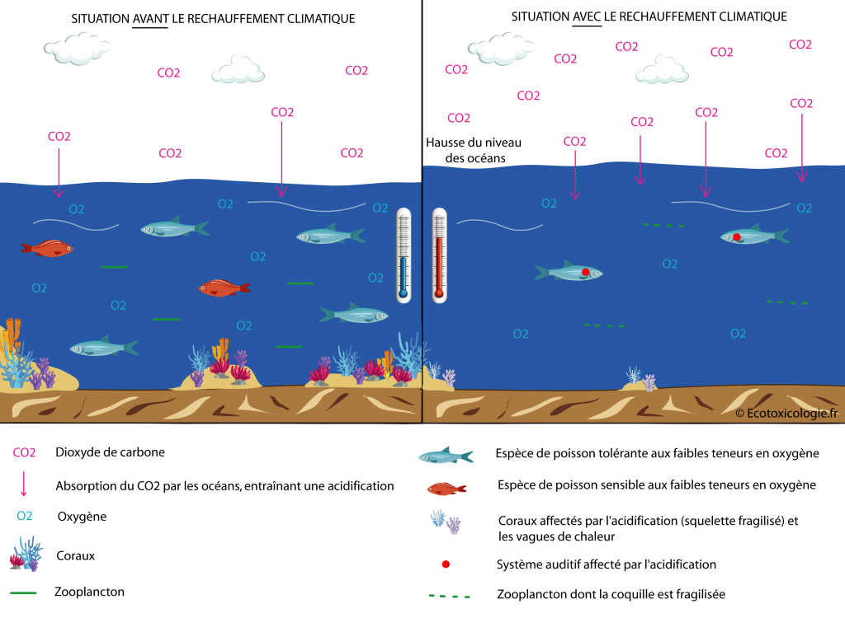
L’exemple de l’acidification des océans
Notes:
A gauche, la situation avant le réchauffement climatique :
L’océan « digère » une quantité de CO2 qui lui est tolérable = les poissons, les coraux… absorbent le CO2 qui est encore en quantité limité. L’acidification est raisonnable, la situation est à l’équilibre. La biodiversité se porte bien, l’océan joue son rôle de puit de carbone et limite ainsi l’émission de GES. Il est pourvoyeur de ressources pour l’humanité.
A droite, rien ne va plus.
L’océan reçoit trop de CO2, il sature. L’acidification est trop forte : la biodiversité s’amoindrit, ne joue plus son rôle absorbant et fournit de moins en moins de ressources. Le CO2 stagne donc dans l’atmosphère et favorise encore plus le réchauffement.

Slide 11
Les effets de basculement
Notes:
Les limites sont un phénomène complexe à appréhender à cause de l’effet « jusque là, ça va ». En effet, on peut s’approcher des limites sans véritablement en ressentir les effets.
Comparaison intéressante avec une assiette qu’on pousserait d’une table dans le noir : on la pousse, on la pousse, on la pousse…. Tout va bien jusqu’au moment (imprévisible) où ça ne va plus du tout.
Ce sont ces effets de seuils qui inquiètent beaucoup les scientifiques aujourd’hui. Par exemple avec la fonte du permafrost : à un certain niveau de réchauffement climatique, le permafrost va entièrement fondre, libérant des quantités très importantes de GES, ce qui pourrait à nouveau accentuer le problème du réchauffement climatique.

Slide 12
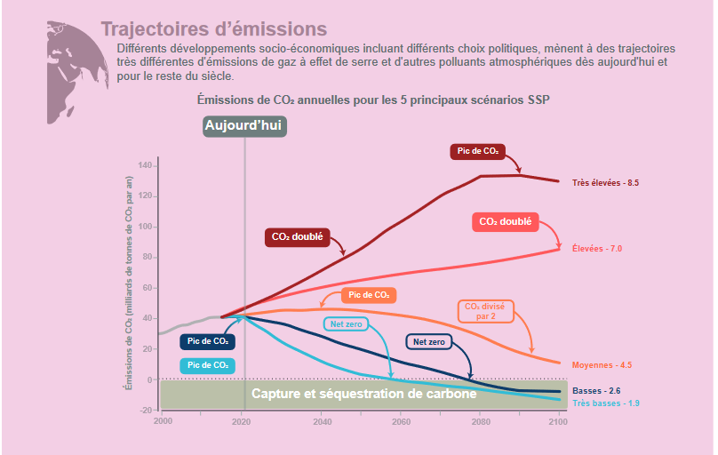
Les scénarios potentiels
Source : d’après le 6ème rapport du GIEC 2022. Adapté par https://bonpote.com/environnement/
Notes:
Selon les choix de société que nous allons faire, les scénarios (en termes de réchauffement climatique) varient considérablement.
Les scénarios bleus tablent sur une réduction des GES plus ou moins rapide et drastique, qui permettent d’envisager un réchauffement limité (entre +1,9 et +2,5)
Le scénario orange imagine une poursuite des tendances actuelles, avec une baisse tardive des émissions de GES. Le réchauffement pourrait attendre les +4,5°
Les scénarios orange et rouge foncé imaginent une accentuation des émissions de GES, avec un emballement des températures jusqu’à +8°
Il semble très important d’insister sur ce point : nous sommes encore à l’époque des choix !

Slide 13
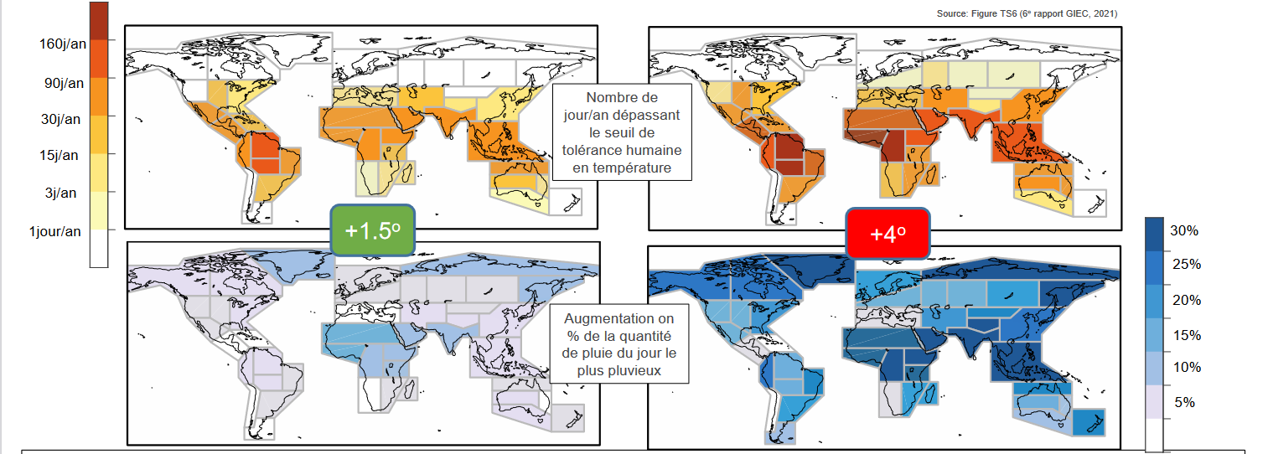
Les risques
« L’apartheid climatique » (J.F. Fressoz)
Notes:
Ils sont multiples et nous ne sommes pas tous égaux face à eux.
1er risque : « l’apartheid climatique », c’est-à-dire un monde où une grande partie de l’humanité se retrouve dans une zone où les températures sont plus d’un mois par an non supportables par un être humain. On voit sur l’infographie que ce périmètre est nettement plus important dans un monde à +4°.
2ème risque : les catastrophes naturelles, et par exemple une hausse très importante des précipitations. Là aussi, il faut souligner que toutes les zones du monde ne sont pas confrontées aux mêmes risques.

Slide 14
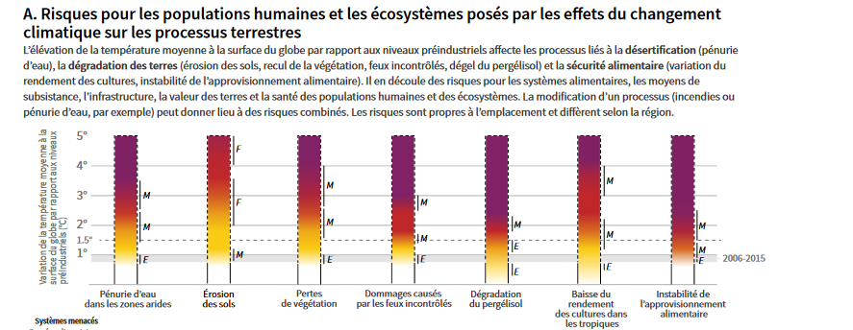
Une perturbation globale
Notes:
Les risques sont eux aussi d’une intensité variable en fonction du réchauffement, et sont liés entre eux : par exemple un réchauffement de +2° engendre une hausse des feux de forêt et un début d’instabilité dans l’approvisionnement alimentaire.

Slide 15
2. Comment en sommes-nous arrivés là?
Se repérer dans la cascade des responsabilités
Notes:
L’idée est ici de lister assez rapidement toutes les composantes de la « cascade des responsabilités » afin de déconstruire quelques idées reçues qui visent souvent un seul coupable (le consommateur, la Chine, les industries pétrolières….) alors qu’en réalité, les acteurs sont extrêmement nombreux et jouent parfois sur plusieurs tableaux.
L’idée n’est pas ici de hiérarchiser finement les responsabilités, mais d’aboutir au panorama le plus complet possible. L’ordre choisi est plutôt du plus au moins évident.
On verra aussi en fin de section qui n’est pas responsable et qui cherche à arranger les choses….

Slide 16
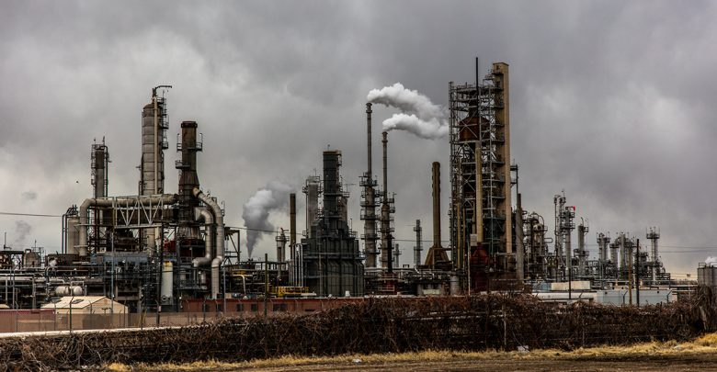
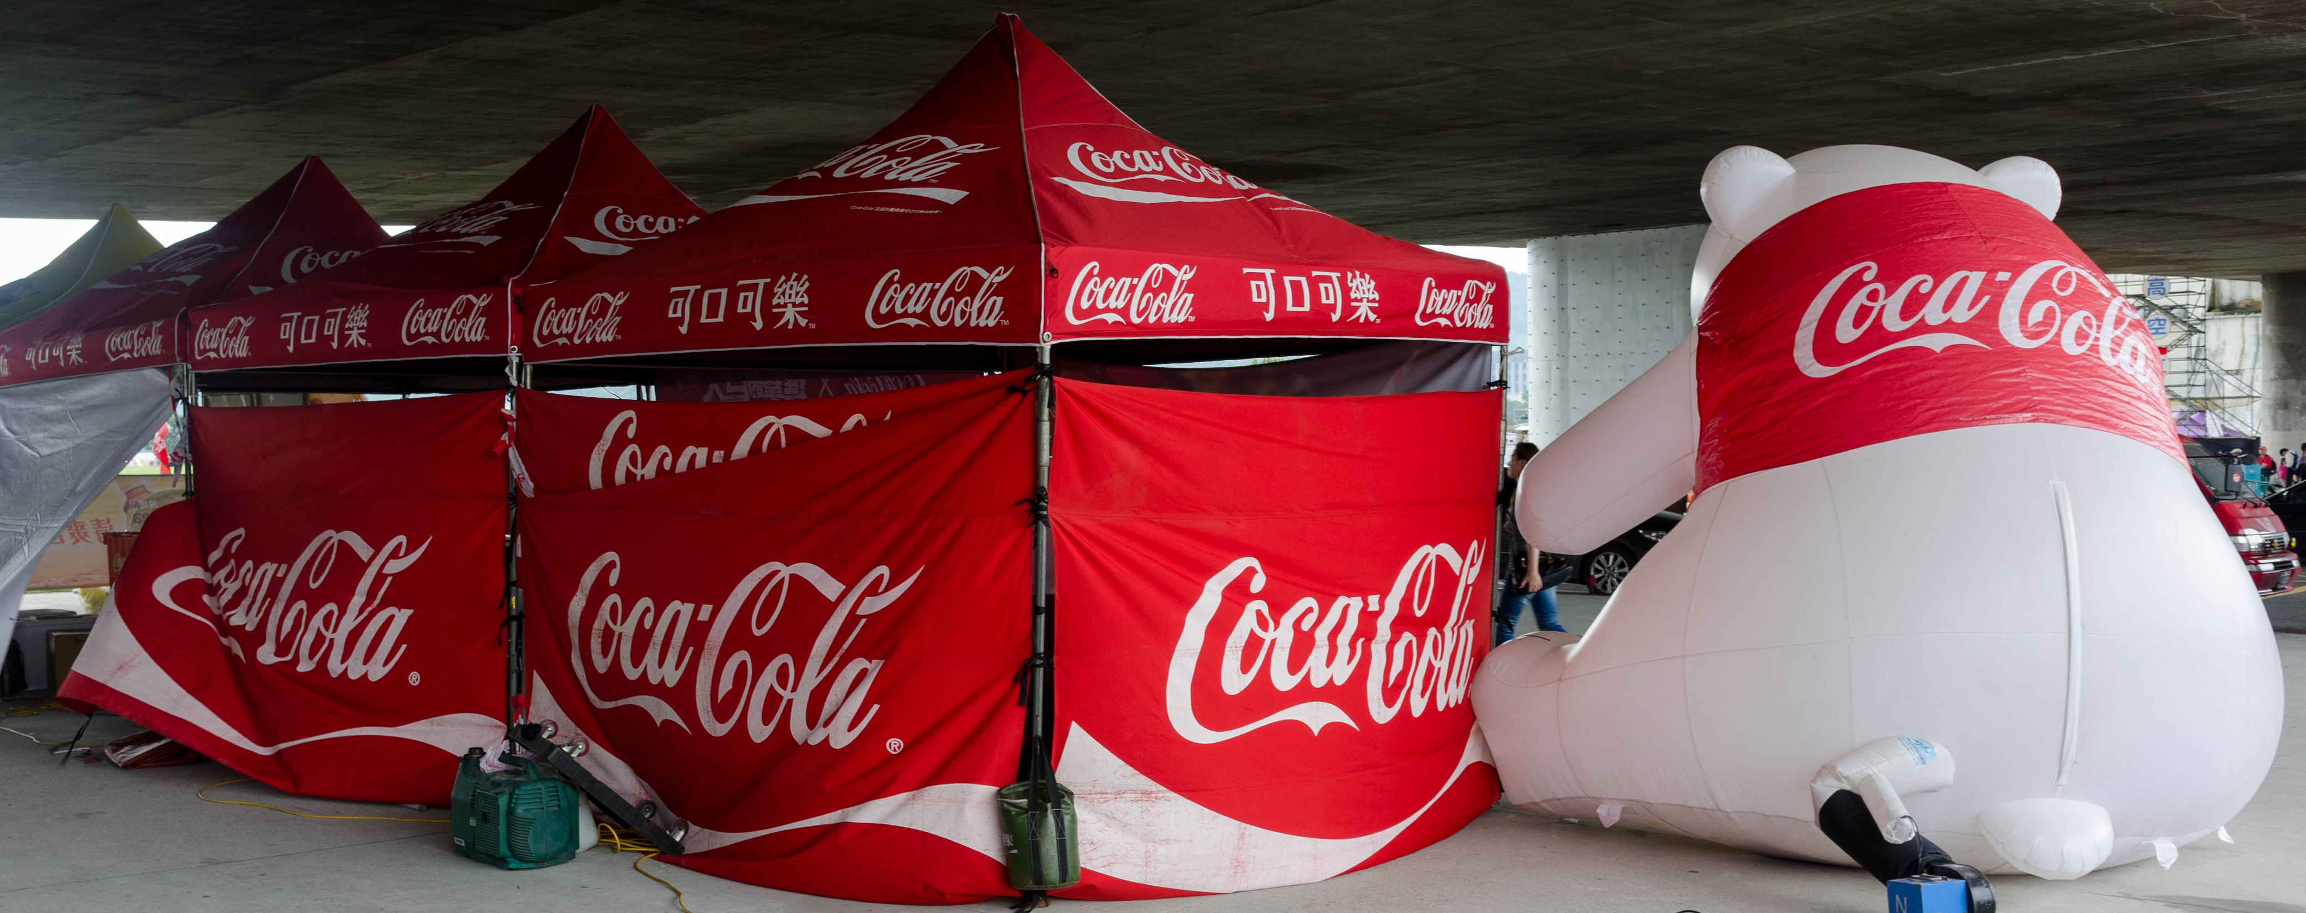
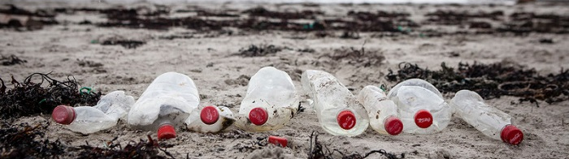
Les responsables les mieux identifiés
玄史生, CC0, via Wikimedia Commons
Notes:
Les industries pétrolières : Total, British Petroleum, Pétrochina… on estime qu’une centaine d’industries sont responsables de 70% des émissions de GES.
Les multinationales : Clientes des industries précédentes. Elle sont responsable de la situation par ce qu’elles fabriquent (biens de consommation : ordinateurs, textiles, électro-ménager, équipements, engrais…. Mais aussi agro-industrie) et par la manière dont elles le fabriquent (délocalisation) / le conditionnent (plastique) / la gestion du cycle de vie (déchets).
Les consommateurs (surtout des pays riches) : qui… consomment… et donc entretiennent la croissance de ces industries. On apparente souvent la consommation à une addiction.
16

Slide 17
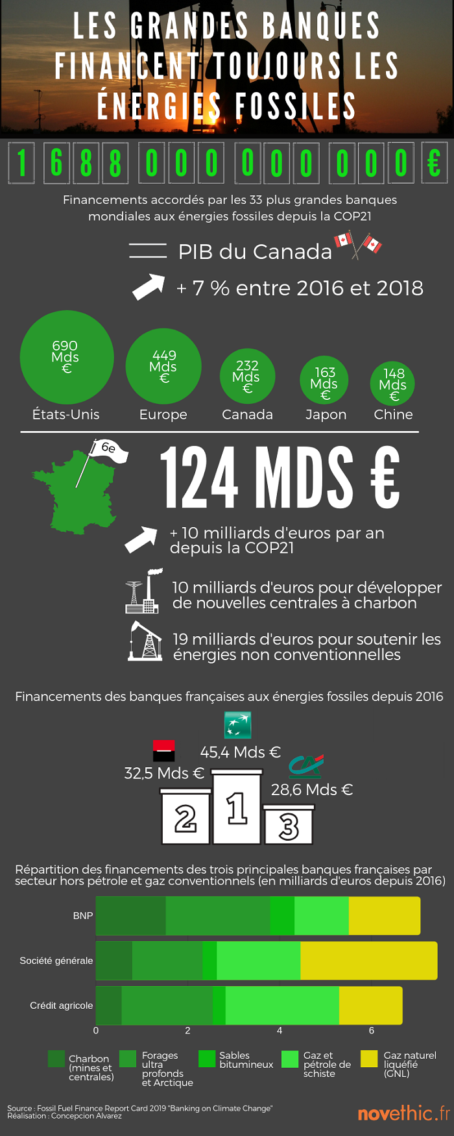
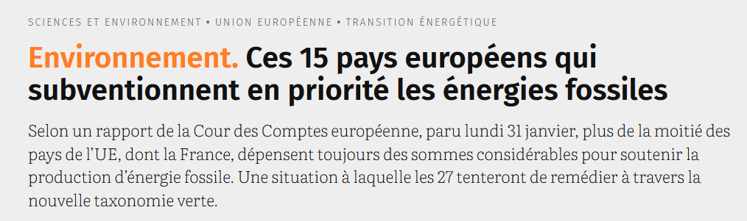
Les responsables moins bien connus
Notes:
Les banques : l’extraction pétrolière est extrêmement coûteuse. Les banques financent les projets des industries pétrolières, même les plus destructrices
Les Etats : par différents biais, les Etats soutiennent ces activités. Ils peuvent subventionner certains produits (cas en France du chèque énergie), accorder des avantages fiscaux, conclure des traités qui favorisent le libre-échange (TAFTA, CETA…)

Slide 18
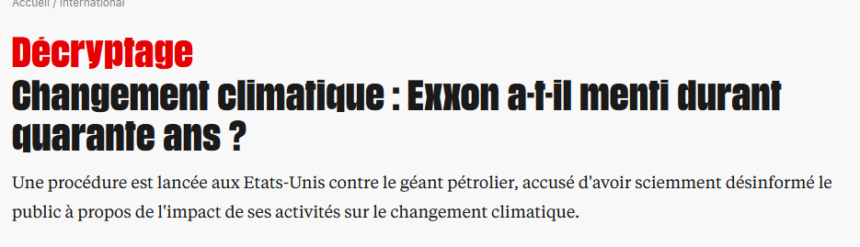

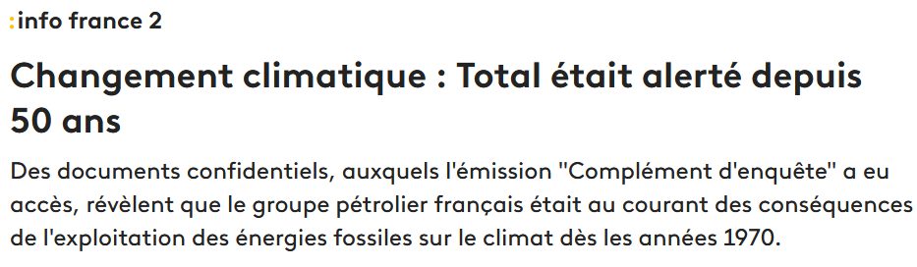
Les lobbies et le travail de désinformation
Global Climate Coalition (GCC) est un groupe de pression international créé en 1989 à Washington aux États-Unis.
Son action majeure consiste à s'opposer aux mesures visant à réduire les émissions de gaz à effet de serre et à contester publiquement les affirmations scientifiques à propos du réchauffement climatique. (Notice Wikipédia)
Libération, 6 novembre 2015
Franceinfotv.fr, le 20 octobre 2021
Notes:
Les industries pétrolières ont deux outils très puissants (et souvent combinés) pour maintenir leurs activités en dépit des dégâts qu’elles occasionnent :
Le lobbying : ce sont des « avocats » qui vont plaider la cause des industries pétrolières auprès des dirigeants pour éviter des législations trop contraignantes ou des mesures pénalisantes (taxation, quotas…) en mettant souvent en avant l’argument de la croissance et des emplois
La désinformation : dans cette stratégie, certains lobbyistes n’hésitent pas à faire circuler des informations fausses, en allant jusqu’à la corruption de scientifiques, par exemple pour nier la gravité du réchauffement climatique.

Slide 19
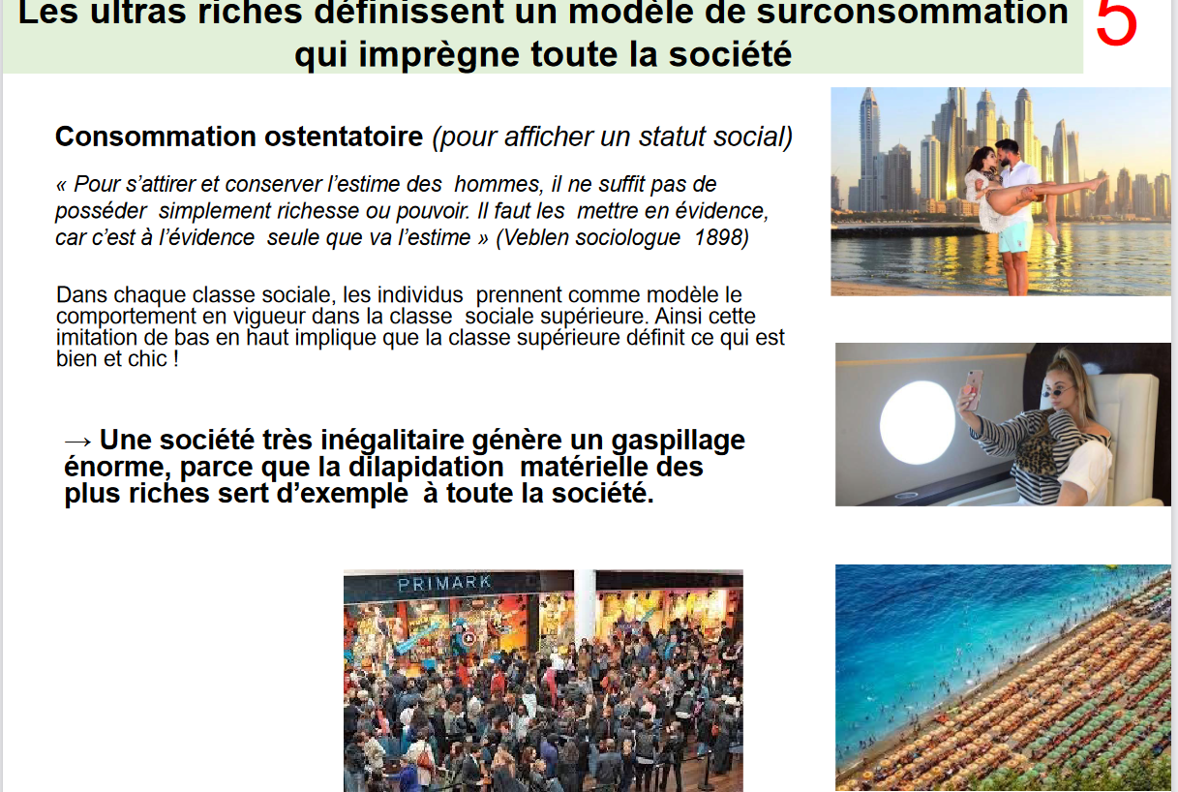
Le rôle d’une minorité ultra-riche
Sources : ATECOPOL
Notes:
Les individus les plus riches ont une responsabilité particulière : leur position sociale les érige en modèle à suivre et à imiter (démonstration faite par le sociologue Veblen). Et comme cette catégorie se livre massivement à la « consommation ostentatoire », c’est aussi l’horizon qu’elle fixe à toutes les autres.
Si les stars du monde entier se faisaient photographier en train de faire du vélo et du jardinage plutôt que du jet-ski et des tours du monde en avion privés….

Slide 20
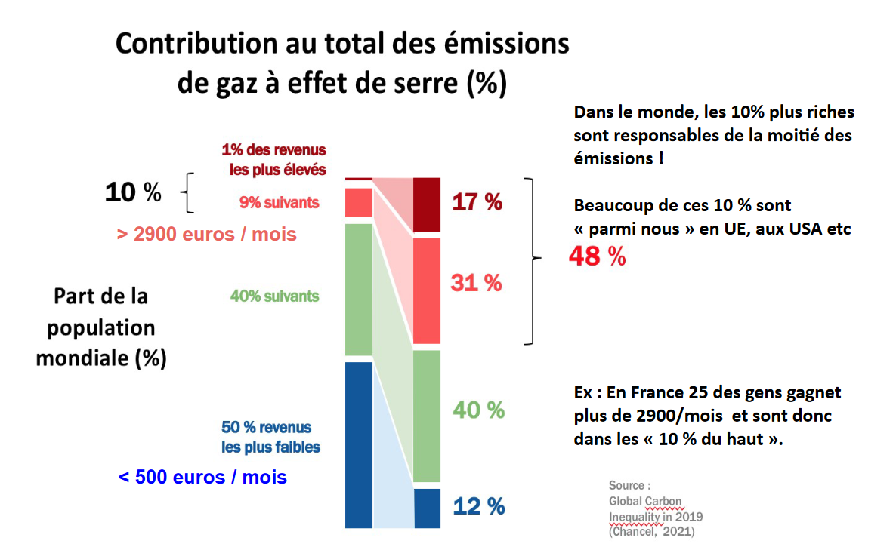
Le rôle d’une minorité simplement riche
Notes:
La consommation est globalement le fait de la tranche la plus aisée de la population. C’est aussi celle qui a le plus de moyen pour se mettre à l’abri des conséquences du réchauffement climatique.

Slide 21
Nos modes de vie en question : avons-nous perdu nos repères?
Exemple 1 : Notre illettrisme énergétique
Notes:
Il ne s’agit pas ici de pointer du doigt des responsabilités individuelles, mais simplement de prendre conscience de notre façon de vivre.

Slide 22
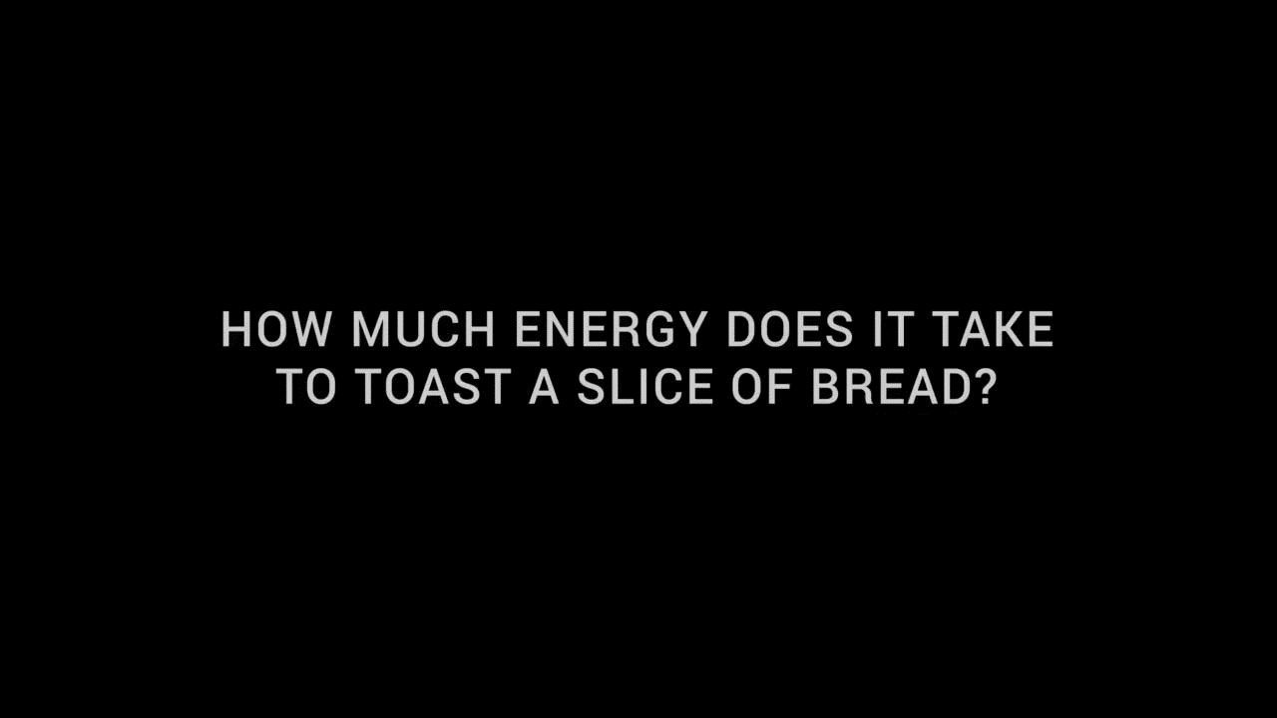
Qui a utilisé un grille-pain ce matin?
The Shifters – Teach The Shift! – Conférence pour les Lycées
22
Notes:
Exemple 1 : notre « illettrisme » énergétique
Sur le plan énergétique, nous sommes illettrés, en particulier dans les pays riches : nous ne sommes plus capables de lire le coût énergétique des actions que nous menons au quotidien, nous ne nous en rendons plus compte.
L’exemple du grille-pain qui consomme plus d’énergie que n’arrive à produire l’un des plus puissants cyclistes du monde est de ce point de vue très éclairant.
22

Slide 23

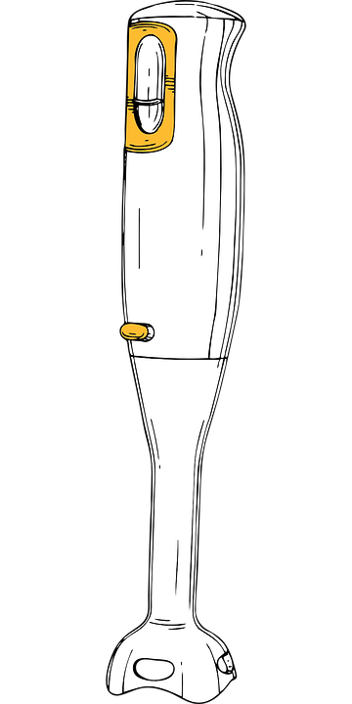

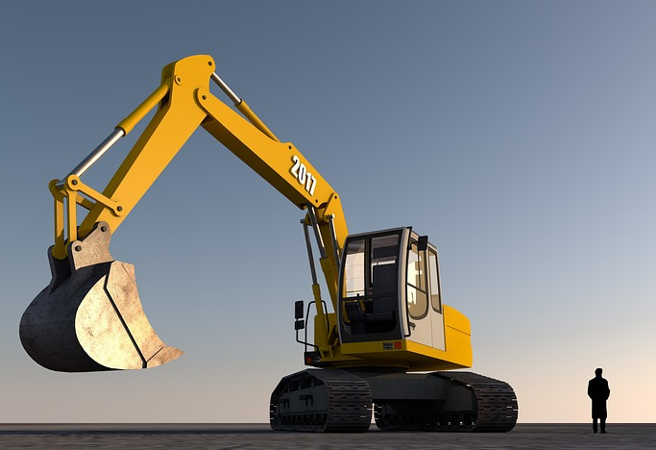


L’homme est-il devenu surpuissant ?
10 W pour les bras, 100 W pour les jambes
400 W soit ~ 4 personnes
60 000 W soit ~ 600 personnes
100 000 W soit ~ 1 000 personnes
400 000 W soit ~ 4 000 personnes
100 000 000 W soit ~ 1 000 000 personnes
Infographie : Ludovic Arga, Shift Project
The Shifters – Teach The Shift! – Conférence pour les Lycées
23
Notes:
Quelques équivalences qui font réfléchir et nous rappelle que notre mode de vie selon les standards occidentaux équivaudrait à 500 esclaves énergétiques par personne…..
23

Slide 24
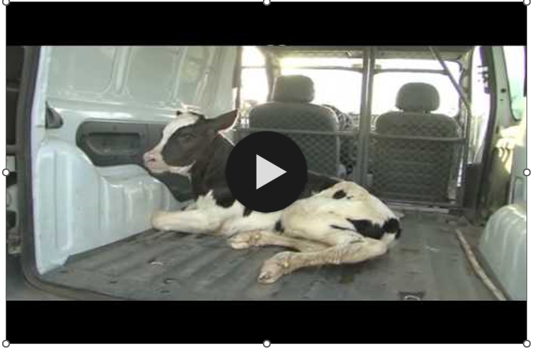
Exemple 2 : Notre rapport au vivant
(Cette vidéo ne contient
pas de violence explicite)
Notes:
Ce petit reportage de France 3 nous rappelle que pour produire du lait, il faut faire véler une vache, et la séparer de son veau pratiquement à la naissance de ce dernier. Combien parmi nous ont conscience de cela ?
Rappeler ici que la civilisation thermo-industrielle est l’une des rares à ne pas reconnaître son interdépendance avec le reste du vivant. La plupart des autres civilisation ont ou avaient des pratiques rituelles ou symboliques pour marquer leur dépendance avec leur environnement.

Slide 25

Notre imaginaire collectif en panne
D’après P. Charbonnier, le rêve d’abondance est commun à tous les projets politiques de l’époque moderne car l’abondance, c’est la garantie de la liberté.
Or l’abondance n’est plus possible…
= Nécessité de décorréler aujourd’hui ce lien entre émancipation et développement.
Notes:
Des historiens ont récemment montré que l’une des caractéristiques de l’époque moderne réside dans le fait que (dans le monde occidental) toutes les catégories sociales, tous les partis politiques…. se sont données comme horizon l’abondance.
Nous ne voulons manquer de rien, c’est la condition de notre liberté.
Le problème c’est que cet imaginaire, ce grand rêve collectif, ne peut plus fonctionner aujourd’hui….

Slide 26
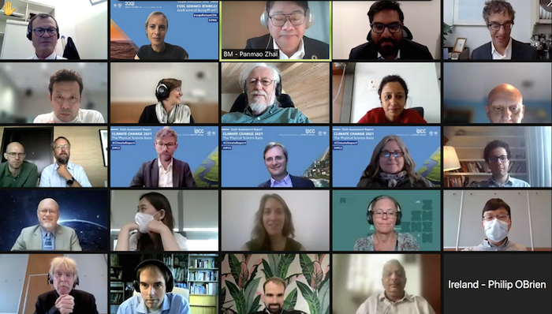
Des scientifiques au chevet de la planète
https://reporterre.net/Les-scientifiques-du-Giec-Le-changement-climatique-s-accelere-et-s-intensifie
Notes:
Au terme de cette séquence, il semble très important de citer celles et ceux qui, par leurs actions ou leur mode de vie, sont des freins à la dynamique de dégradation que l’on a décrite jusque ici.
On peut citer quelques grandes catégories d’acteur :
des scientifiques (les membres du GIEC par exemple),
les populations qui ont un mode de vie sobre (l’exemple du Bouthan, qui refuse la croissance et mise sur le « bonheur national brut » est intéressant à citer),
des populations qui ont des actions de réparation / de préservation de l’environnement
des associations, des ONG….
On peut également citer des modes de vie qui évoluent, preuve que les comportements peuvent changer : fly-shame, végétarisme….

Slide 27
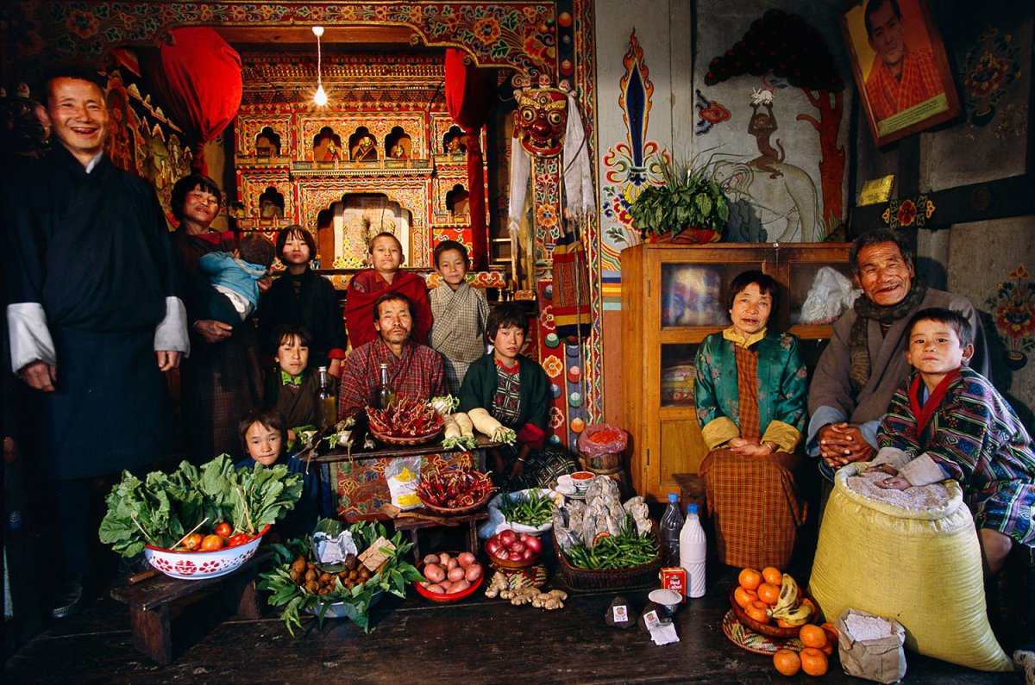
Des centaines de millions de consommateurs responsables
Une famille au Boutan pose devant
sa ration alimentaire hebdomadaire
Extrait du travail de Peter Menzel,
Hungry Planet: What the World Eats

Slide 28
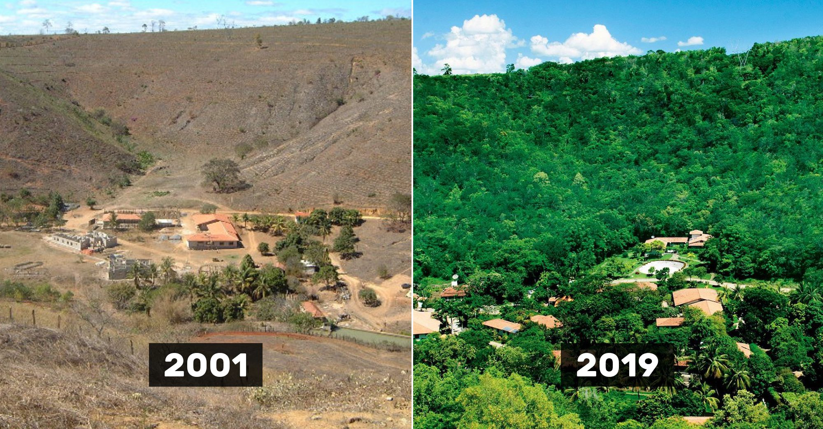
Des millions d’actions de préservation
Sebastião et Lélia Salgado
Le célèbre photographe brésilien et son épouse ont replanté 2 millions d’arbres en 20 ans

Slide 29
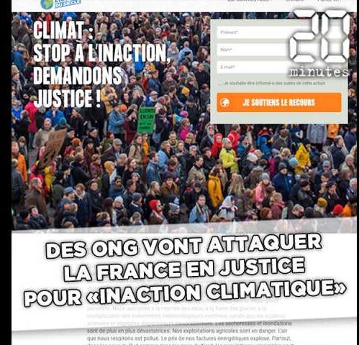
Des ONG très actives

Slide 30
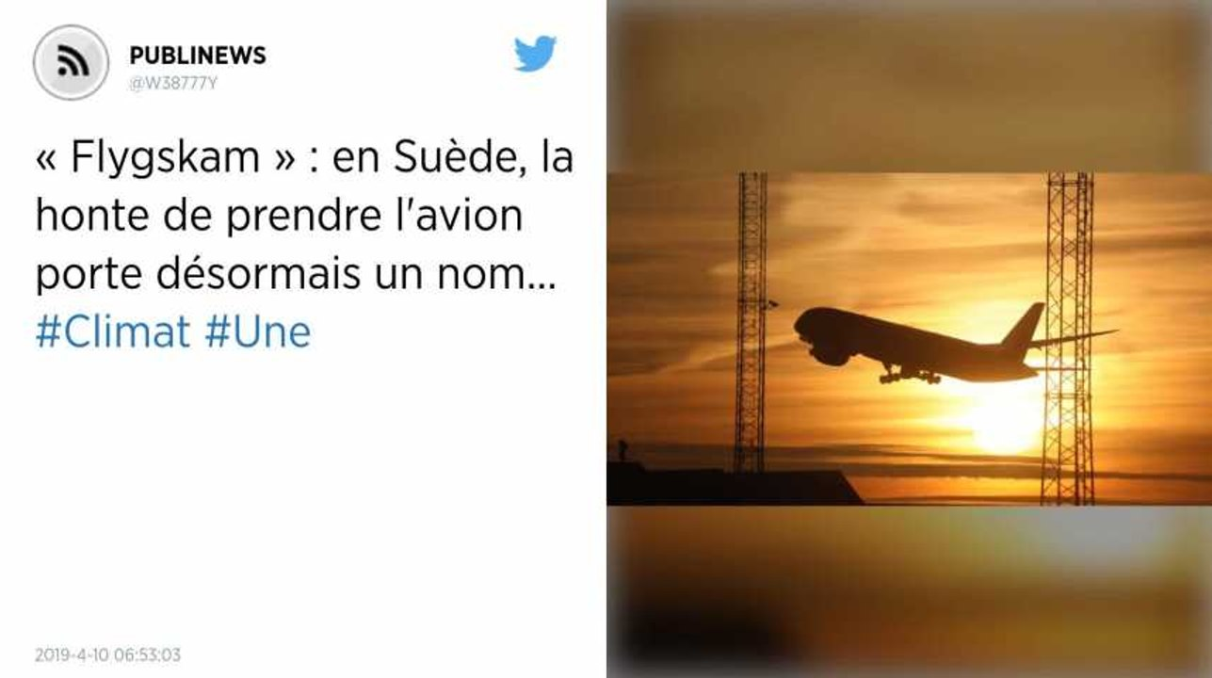
Des modes de vie qui évoluent

Slide 31
3. Les réponses et les impasses
Qu’impliquent les 3 principales réponses suggérées à l’urgence écologique?
Notes:
Dans cette section, on se propose d’étudier les 3 grands types de réponses qui sont souvent mis en avant dans le débat public. L’idée est de les présenter et d’entrevoir leurs implications, car il n’y a pas de solution parfaite.

Slide 32
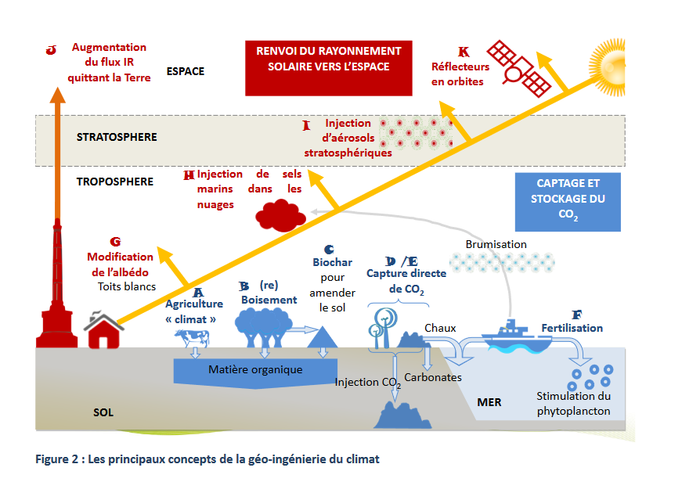
1. Le techno-solutionnisme et la géo-ingénierie
Rapport REAGIR “Réflexion systémique sur les enjeux et méthodes de la géo-ingénierie de l'environnement” : https://anr.fr/fileadmin/documents/2016/Rapport-final-ARP-REAGIR-mai-2014.pdf
Notes:
Le techno-solutionnisme prône des réponses techniques à la crise : des innovations (équipements, manipulations génétiques…) doivent nous permettre de nous adapter et de survivre aux dégradations commises.
La géo-ingéniérie en fait partie : c’est l’ensemble des innovations techniques conçues pour modifier le climat. Par exemple, capter davantage de CO2, ou « faire pleuvoir » à un endroit précis. Certaines de ces technologies sont très basiques (le reboisement par exemple pour capter le carbone) mais d’autres sont très complexes et potentiellement extrêmement risquées (l’injection d’aérosols dans l’atmosphère).
Elles posent de nombreuses questions, en particulier celles de
l’illusion qu’elles créent : tout pourrait donc continuer comme avant….
l’inégalité des sociétés face à ces technologies extrêmement coûteuses
l’absence d’organe de contrôle et le risque de guerre climatique (par exemple pour capter l’eau de pluie)
le risque de conséquences imprévues (les «effets rebonds ») et le risque d’emballement (risque par exemple de devoir injecter de plus en plus d’aérosols dans l’atmosphère)

Slide 33
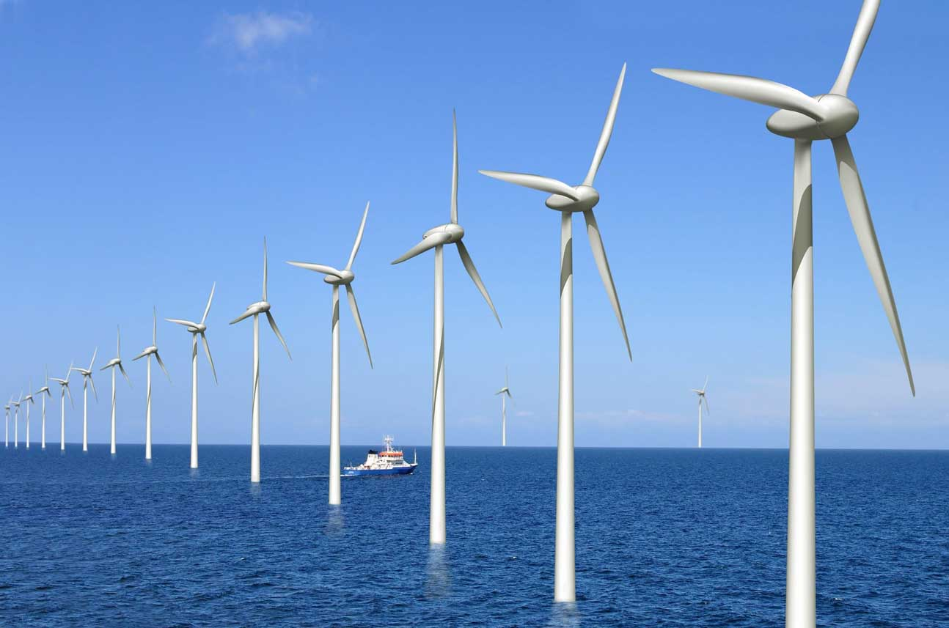
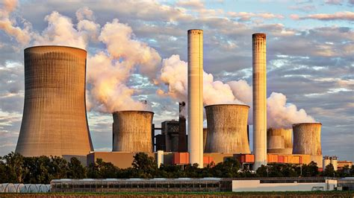
2. Transition et décarbonation
Notes:
C’est la réponse la plus souvent mise en avant : abandonner les sources d’énergies les plus émettrices de CO2 (les énergies fossiles) et recourir massivement aux énergies renouvelables (éoliennes, solaires) ou peu émettrices de CO2 (nucléaire).
Cela implique une électrification massive : la voiture électrique par exemple remplacerait la voiture thermique.
Les questions que cela pose :
La transition écologique apparaît plus ou moins comme le synonyme de développement durable / croissance verte…. la transition écologique laisse penser que l’on peut garder le même niveau de production simplement en changeant la manière de le faire.
Affichée comme une politique publique d’ampleur dans de nombreux pays, elle n’a en réalité pas lieu : les émissions de carbone ne diminuent pas

Slide 34
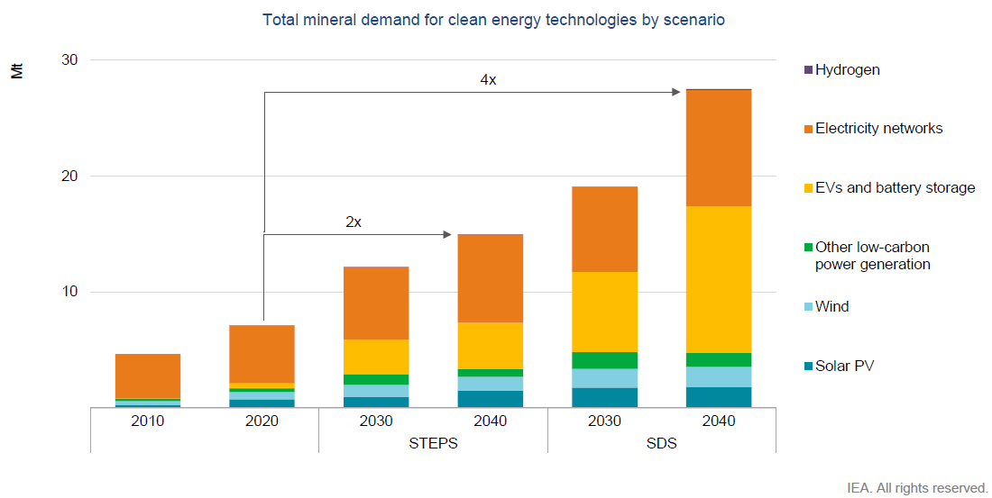
Métaux
L’accroissement de la demande en métaux pour l’électrification
+8%/an
+4%/an
Trajectoire accord de Paris
Trajectoire Net Zéro carbone
The Shifters – Teach The Shift! – Conférence pour les Lycées
34
Notes:
Surtout, l’électrification massive nécessite un très grand nombre de métaux (pensons au lithium de nos batteries, ou à l’uranium de nos centrales nucléaires). Pb : ces métaux sont en quantité limitée
Source : https://www.ademe.fr/sites/default/files/assets/documents/epuisement-metaux-mineraux-201706-fiche-technique.pdf
TheRoleofCriticalMineralsinCleanEnergyTransitions/pdf, page 9
34

Slide 35
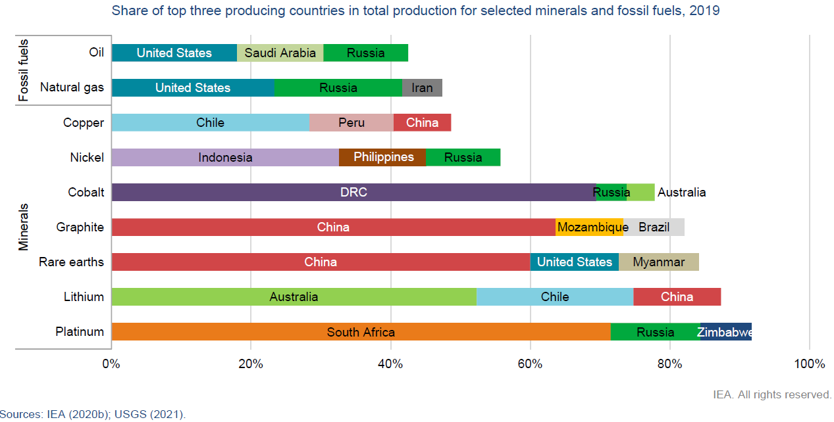
Où se trouvent les métaux?
The Shifters – Teach The Shift! – Conférence pour les Lycées
35
Notes:
Ces métaux sont aussi souvent situés dans des pays très instables géopolitiquement.
Sources :
The Role of Critical Minerals in Clean Energy Transitions, : https://iea.blob.core.windows.net/assets/24d5dfbb-a77a-4647-abcc-667867207f74/TheRoleofCriticalMineralsinCleanEnergyTransitions.pdf , page 32
35

Slide 36
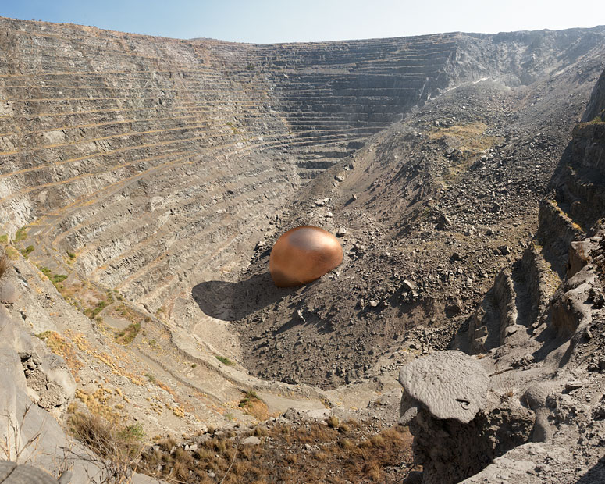
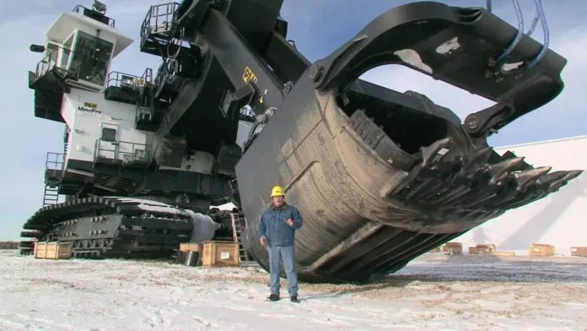
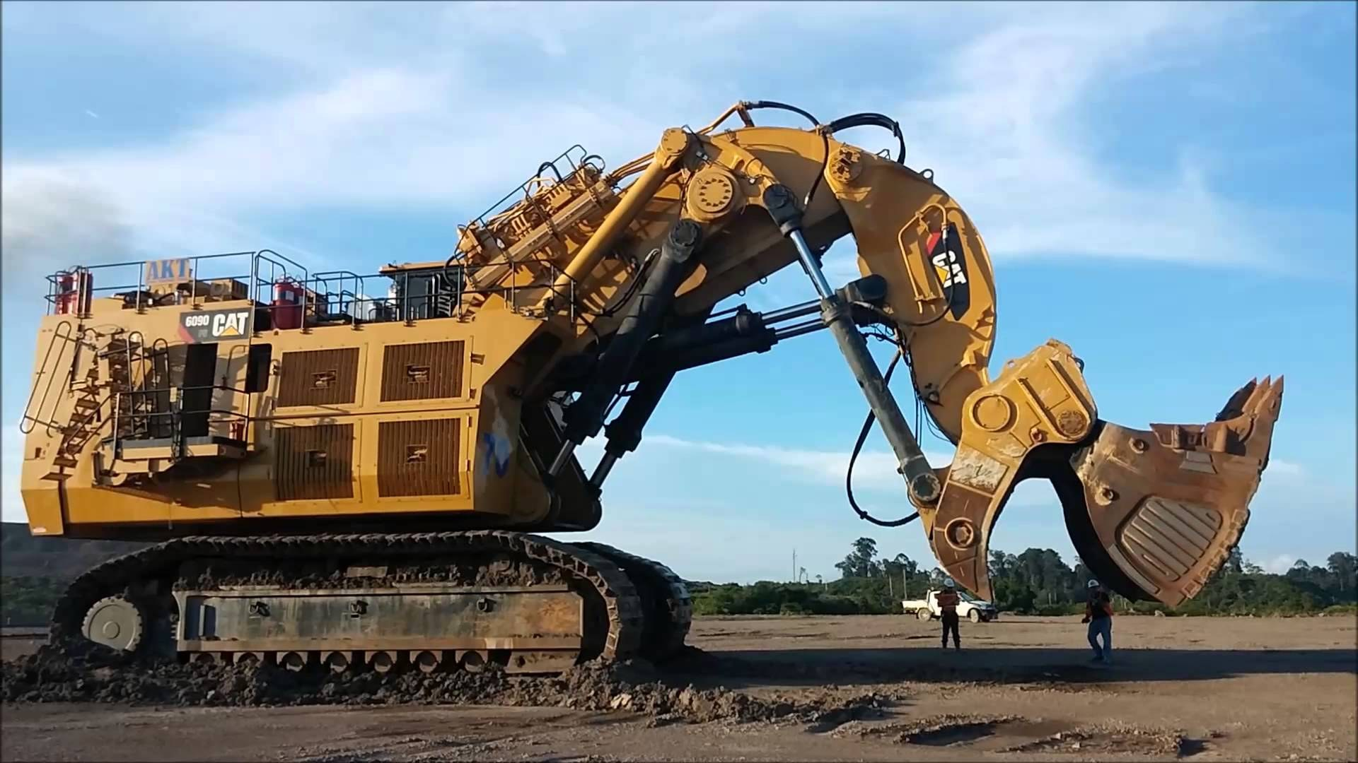
Métaux
Une extraction excessivement polluante
Photomontage de Dillon Marsh, For What It’s worth?
Mine de Palabora 4 100 000 t de cuivre
Extraction annuelle de cuivre 2018 : 20 000 000 t / an
© Copyright - Dillon Marsh
Notes:
Et leur extraction est elle-même très polluante, consommatrice d’eau et fortement émettrice en CO2. Il faut creuser énormément pour extraire des quantités très petites, comme le montre le travail de Dillon Marsh, photographe sud-africain. Il photographie le trou gigantesque de la mine de Palabora en Afrique du Sud et rajoute en image de synthèse une boule en cuivre qui représentant la quantité réelle de cuivre extraite.
Sources :
https://www.strategie.gouv.fr/sites/strategie.gouv.fr/files/atoms/files/fs-2020-dt-consommation-metaux-du-numerique-juin.pdf , page 25, page 2
36

Slide 37
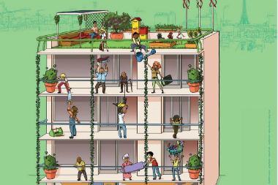

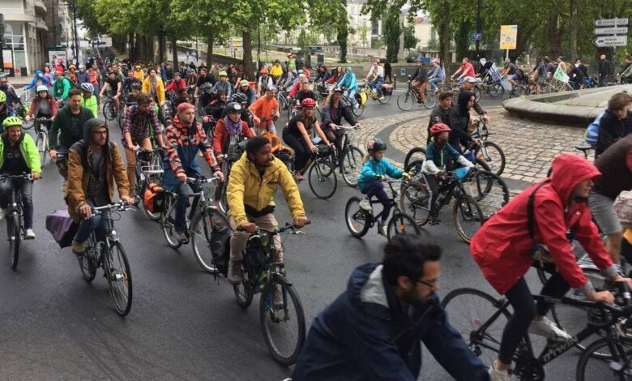
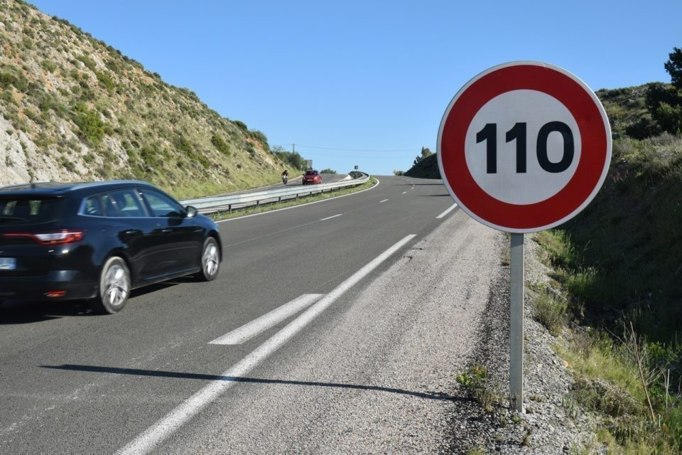
3. Produire moins : le choix de la sobriété
Habitat participatif (affiche de la Ville de Paris), développement massif du vélo, réduction et limitation du transport routier….
Notes:
On part ici du constat que de nombreuses productions / consommations ne sont pas indispensables. Dans un contexte de raréfaction des ressources et d’urgence écologique, il s’agit de cesser ces activités. De nombreux penseurs (Bruno Latour) proposent ainsi de réfléchir à nos réels besoins pour « faire le tri » et ne conserver que le nécessaire.
Parmi les mesures qui sont fréquemment citées : réduire la vitesse sur autoroute, interdire le plastique à usage unique et restaurer les consignes, instaurer un nombre limite de vols en avion par personne, fermer les stations de ski, rationner la viande, développer le vélo et les transports en commun, instaurer des limites de streaming, développer l’habitat partagé, relocaliser les productions…..
Cela pose aussi des questions :
Comment parvenir à ce genre de décision de façon démocratique ? L’expérience de la Convention Citoyenne pour le Climat est une piste intéressante : 150 citoyens tirés au sort ont été formés puis ont fait des propositions très ambitieuses pour répondre à l’urgence écologique. C’est la preuve que les citoyens, une fois qu’ils sont correctement informés, sont capables de prendre les bonnes décisions.
Comment faire pour éviter que les « fermetures » d’activités ne débouche sur un chômage massif ? d’autant plus que certains secteurs sont parfois déjà en souffrance (l’agriculture conventionnelle)

Slide 38
4. Ce qui nous fait perdre du temps
Notes:
Dans cette section, on se propose d’évoquer rapidement les discours qui existent autour de l’urgence écologique et qui peuvent être des freins à l’action, volontairement ou non.

Slide 39
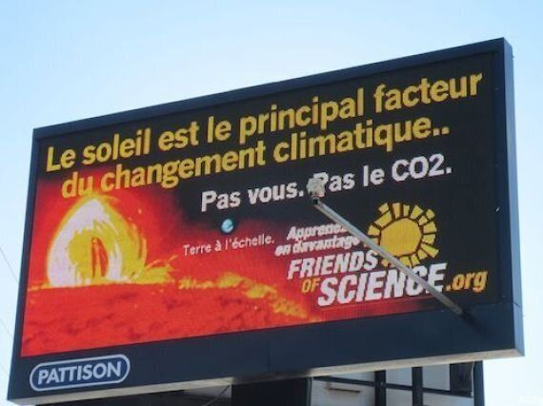
Le climato-scepticisme
Campagne de l’association climatosceptique canadienne Friends of Science en 2014 (panneaux autoroutiers).
Source : https://www.huffpost.com/archive/qc/entry/publicites-climato-sceptiques-la-riposte-scientifique-quebecois_n_6234404
Notes:
Théorie qui nie le changement climatique ou qui nie son origine humaine, malgré le consensus scientifique extrêmement large qui existe aujourd’hui sur cette question.

Slide 40
Le climato-rassurisme
« Qu'est-ce que ça peut faire si Miami est six mètres sous l'eau dans 100 ans? Amsterdam est sous l'eau depuis des lustres, et c'est un endroit très agréable. Nous nous adapterons »
Stuart Kirk, le chef de l’investissement responsable chez HSBC
Mai 2022
*
Notes:
Le changement climatique n’est pas nié, mais sa gravité est relativisée, en raison d’une très grande confiance placée dans les innovations techniques.

Slide 41
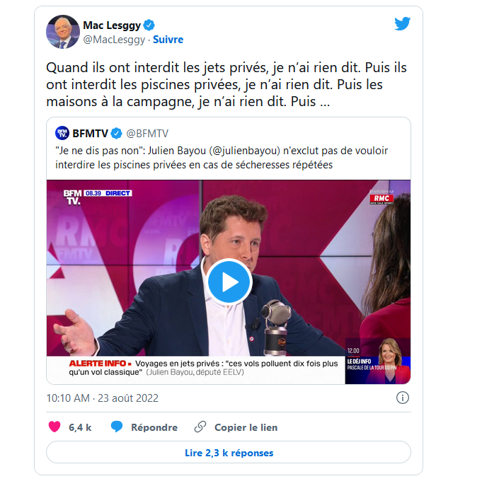
Le greenbashing (du « retour à la bougie » aux « khmers verts »)
Notes:
Dénonciation, parfois moqueuse mais parfois aussi très agressive, des thèses écologistes, surtout les plus radicales. Ces dernières sont accusées parfois d’être ridicules, parfois d’être liberticides.

Slide 42

Le greenwashing ou la société « vert clair » (M. Bess)
Notes:
Discours qui vise à donner à tout (produits, pratiques, institutions, évènement) une apparence respectueuse voire protectrice de l’environnement, sans que cela soit effectif ou prouvé en réalité.
Le greenwashing n’est pas forcément mal intentionné et résulte parfois d’un manque de formation. Il peut aussi être délibéré. En tous cas c’est peut-être le discours le plus problématique car il donne l’impression que le problème est traité alors qu’il ne se passe rien ou presque.
C’est le lieu de tous les oxymores : numérique responsable, croissance verte, développement durable….

Slide 43
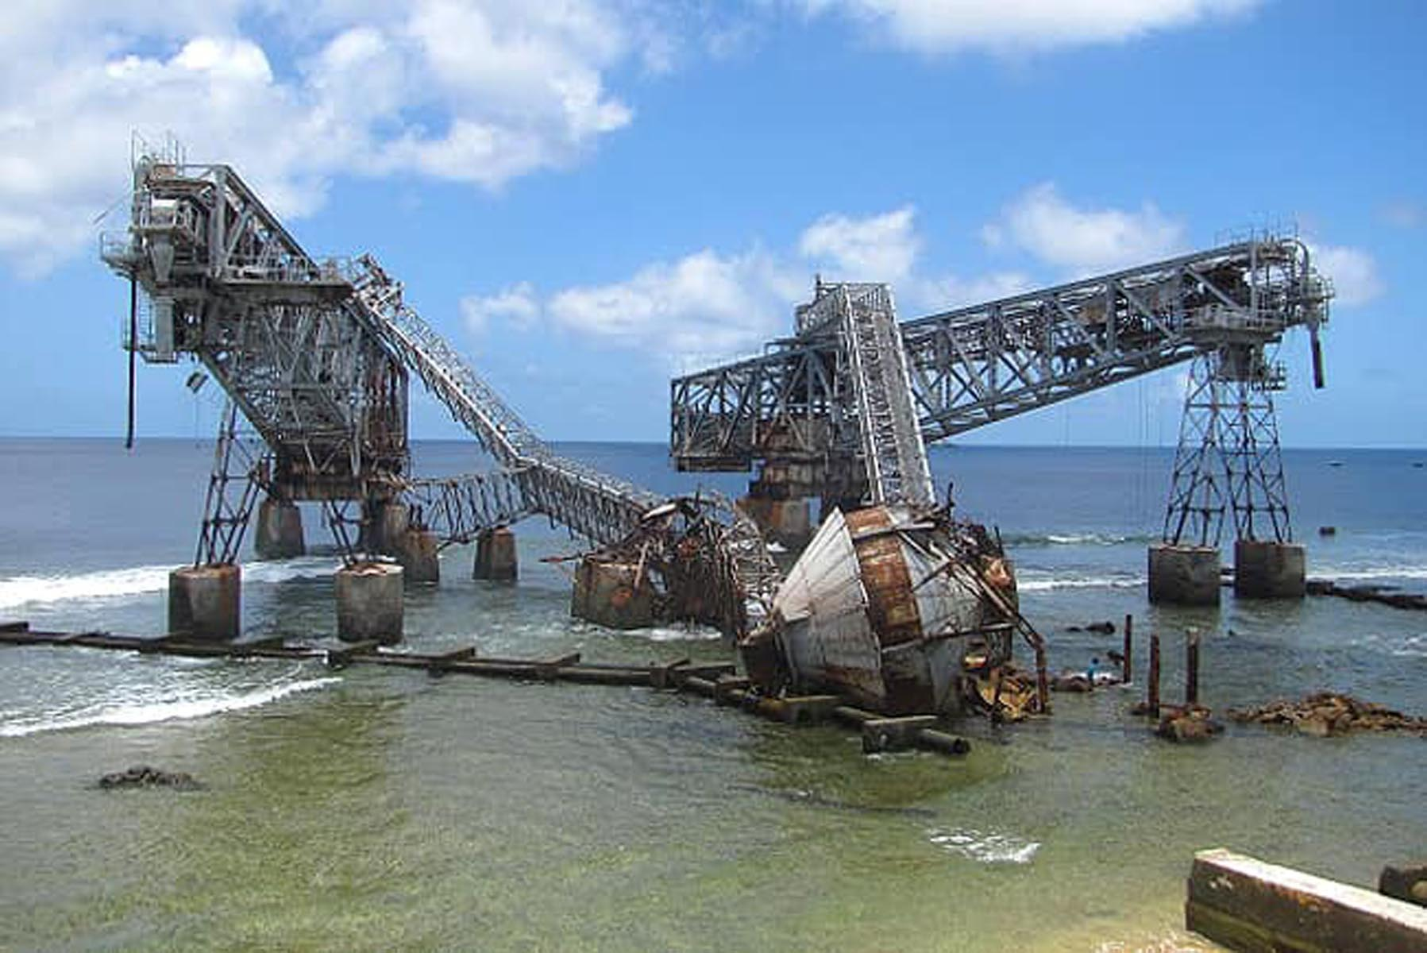
Les discours catastrophistes « effondristes »
L’île de Nauru, dans le Pacifique
Notes:
Discours qui annoncent une rupture à venir, plus ou moins inéluctable et plus ou moins violente selon les auteurs. L’idée est que le modèle de civilisation actuel ne peut pas perdurer et va forcément s’effondrer.
Ce discours est surtout problématique dans la mesure où il semble figer l’avenir, établir des certitudes à l’avance.

Slide 44
Conclusion : Les leviers d’action et le rôle de l’école
Notes:
Faire exister ce sujet, en parler régulièrement, permettre aux élèves d’en parler. Faire cours dehors.
Former massivement : cette formation « magistrale » existe sous forme plus interactive et participative à destination des élèves.
Repenser l’orientation : encourager les élèves à inclure la question écologique dans leurs réflexions, présenter les métiers qui existent dans ce domaine
Proposer / Mettre en place au sein des collectivités (établissement, résidences, quartiers, communes, communauté de communes….) des changements de pratique pertinents, en ayant une vision juste des ordres de grandeur. Attention par exemple aux campagnes de ramassage de déchets, qui finalement ne règlent pas grand-chose : mieux vaut réfléchir à une manière de favoriser les trajets en vélo sur un territoire par exemple
Encourager et accompagner l’engagement citoyen : écrire aux équipes municipales, inviter des élus, organiser des référendums locaux, proposer des débats publics, rédiger des cahiers de doléances, organiser une marche…. Tous ces moyens d’action parfaitement légaux et non-violents peuvent être enseignés dans le cadre de la formation du citoyen.

